Slide 1

UNIVERSIDADE FEDERAL DO PARÁ
INSTITUTO DE CIÊNCIAS EXATAS E NATURAIS
FACULDADE DE COMPUTAÇÃO
PROGRAMAÇÃO II
Classe Console
Aluno: Marcio Reis
Professor: Claudomiro Sales

Slide 2

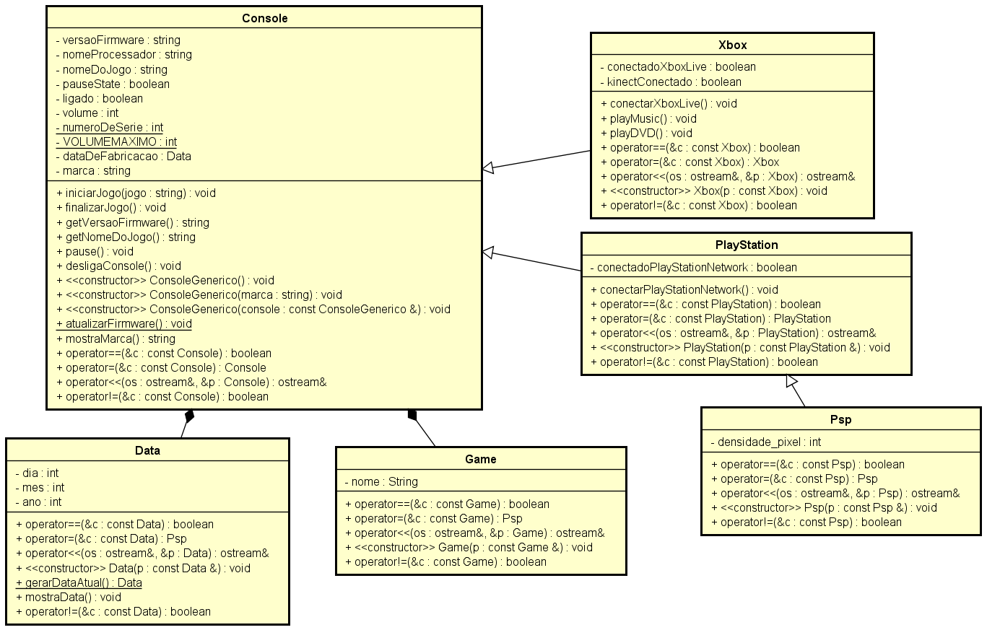
DIAGRAMA UML – Visão Geral

Slide 3
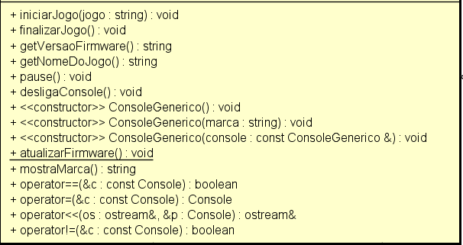
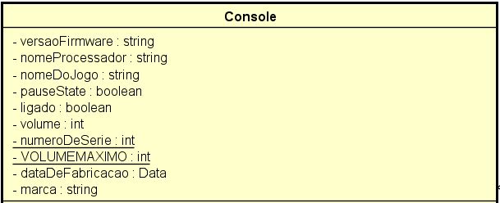
DIAGRAMA UML
Classe Console
Privados
Públicos

Slide 4
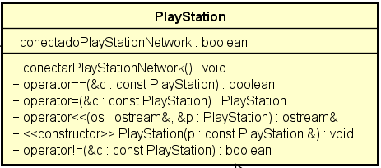
DIAGRAMA UML
Classe PlayStation

Slide 5
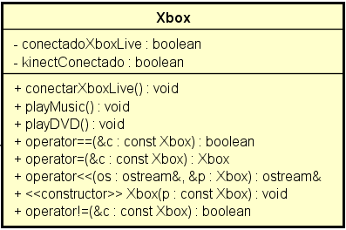
DIAGRAMA UML
Classe Xbox

Slide 6
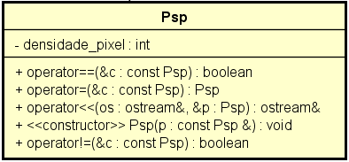
DIAGRAMA UML
Classe Psp

Slide 7
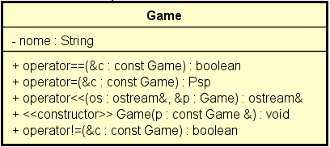
DIAGRAMA UML
Classe Game

Slide 8
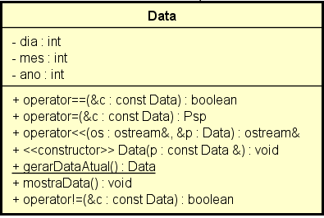
DIAGRAMA UML
Classe Data

Slide 9
Classe Console

Slide 10
Classe Console - Atributos
Atributos
Protected:
bool ligado;
bool bandejaAberta;
string marca;
int volume;
int numJogosNaMemoria;
Data dataDeFabricacao;
Game *listaDeJogosNaMemoria;
static int numeroDeSerie;
static int versaoFirmware;
static const double VOLUMEMAXIMO=100;

Slide 11
Classe Console - Métodos
Métodos
Public:
void upVolume ();
void downVolume ();
void ligar ();
void mostraMarca ();
void abrirBandeja ();
void fecharBandeja ();
void mostraDataDefabricacao ();
static void atualizarFirmware (int);
static void mostraVersaoFirmware ();
void listarJogosNaMemoria ();
void addJogoNaMemoria (const Game &novoJogo);
const Console &operator(const Console &c);
void addJogoNaMemoria (const Game &novoJogo);
bool operator== (const Console &c);
bool operator!= (const Console &c);

Slide 12
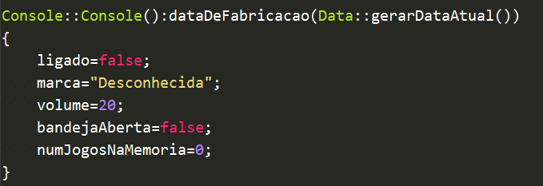
Construtor Vazio

Slide 13
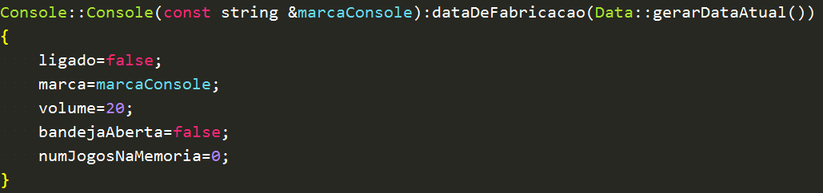
Construtor-Recebe a Marca

Slide 14
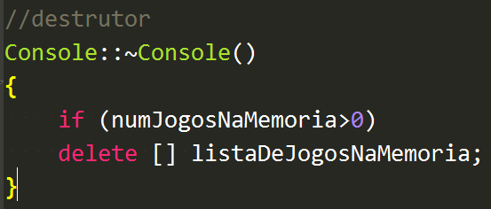
Destrutor

Slide 15
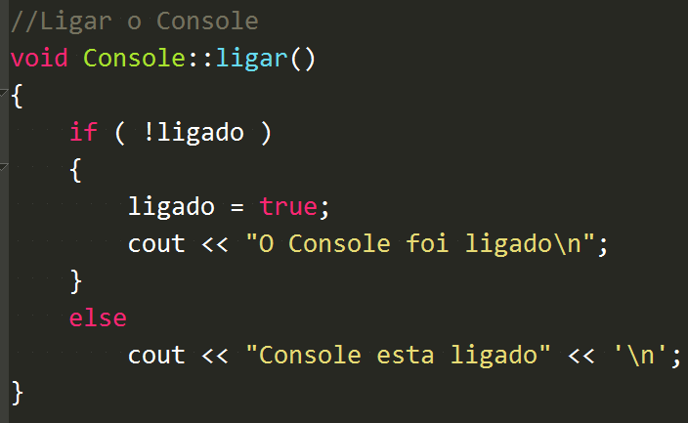
Metodo: ligar( )

Slide 16
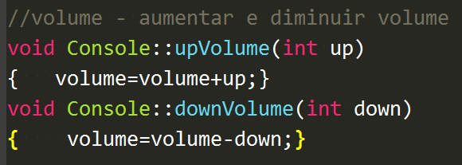
Metódos – uPvolume ( ) e downVolume( )

Slide 17
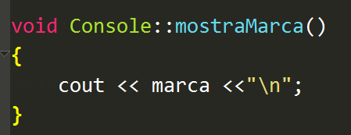
Metódo – mostraMarca( )

Slide 18
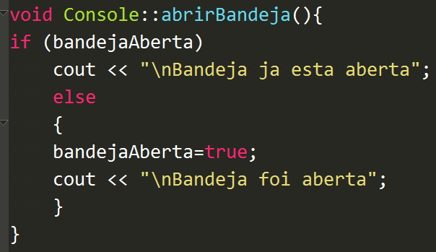
Método – abrirBandeja( )

Slide 19
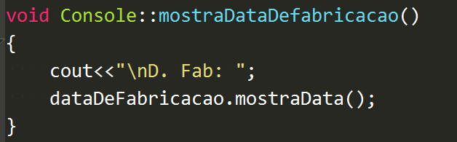
Método – mostraDataDeFabricacao( )

Slide 20
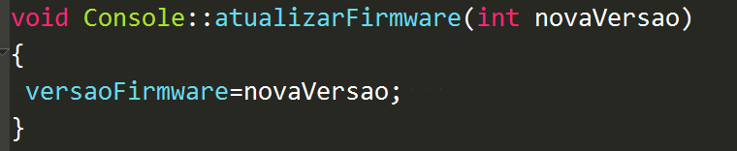
Método Static- atualizarFirmware ( )

Slide 21
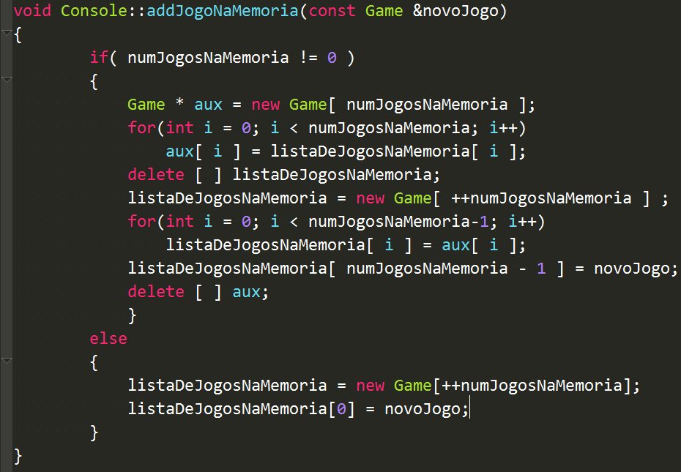
Método – addJogoNamemoria( )

Slide 22
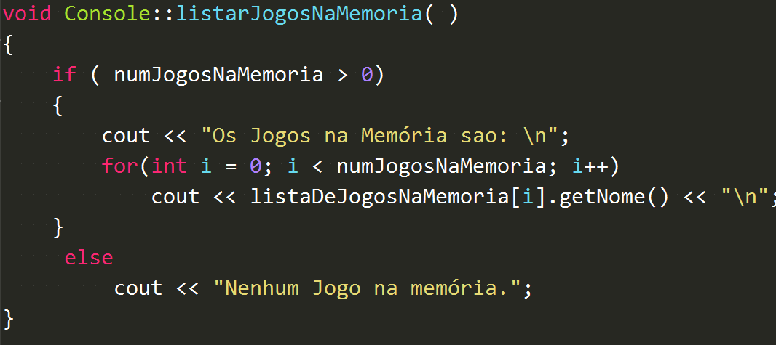
Método - listarjogosNaMemoria

Slide 23
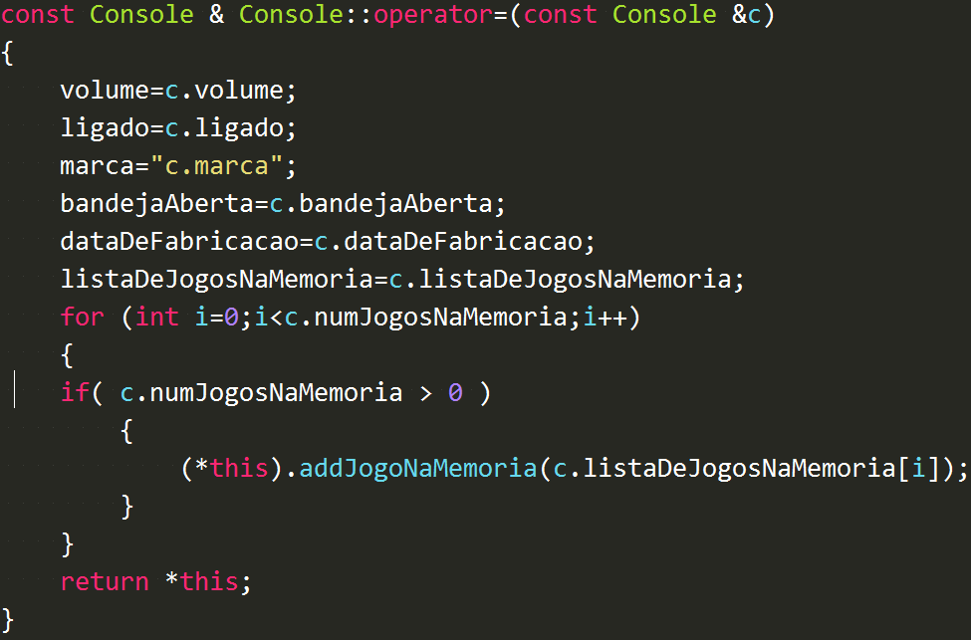
Sobrecarga- Operador =

Slide 24
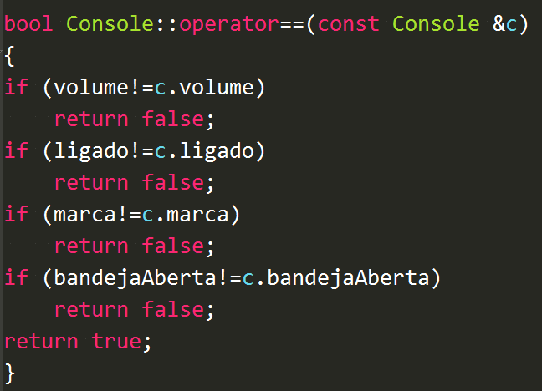
Sobrecarga- Operador ==

Slide 25
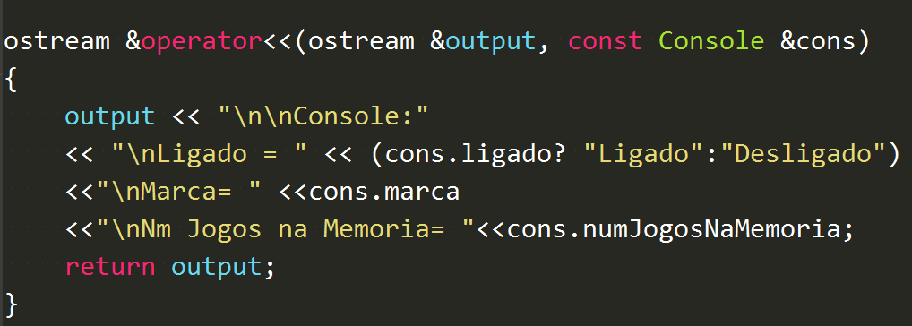
Sobrecarga- Operador <<

Slide 26
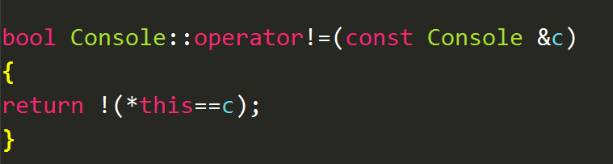
Sobrecarga- Operador !=

Slide 27
Classe PlayStation

Slide 28
Classe PlayStation- Atributos
Atributos
private:
bool conectadoPlayStationNetwork;
Metodos
Public:
void conectarPlayStationNetwork();
const PlayStation &operator=(const PlayStation &c);
bool operator== (const PlayStation &c);
bool operator!= (const PlayStation &c);
Friend
friend ostream& operator<< (ostream &output, const PlayStation &p);

Slide 29
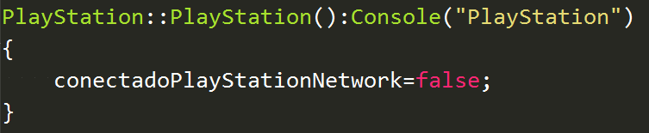
Construtor Vazio

Slide 30
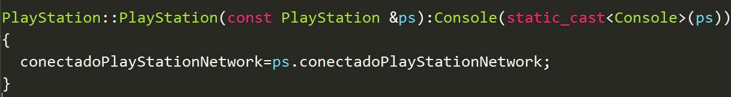
Construtor de Cópia

Slide 31
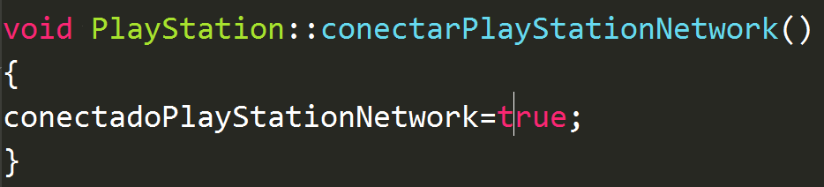
Metódo – conectarPlayStationNetwork( )

Slide 32
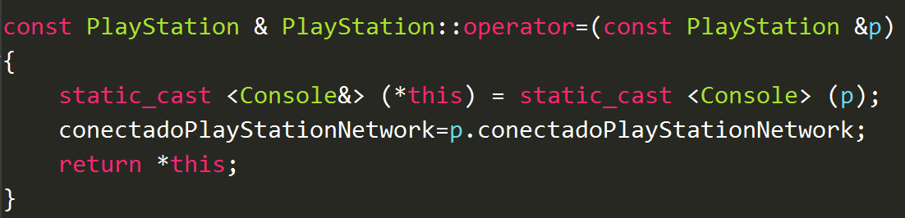
Sobrecarga- Operador =

Slide 33
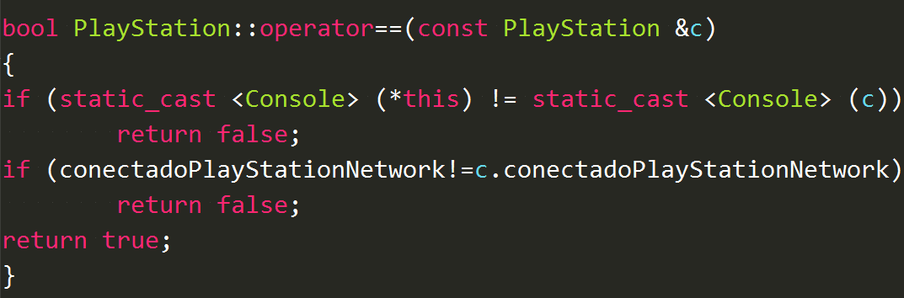
Sobrecarga- Operador ==

Slide 34
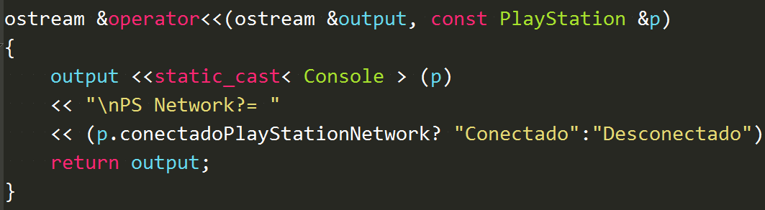
Sobrecarga- Operador <<

Slide 35
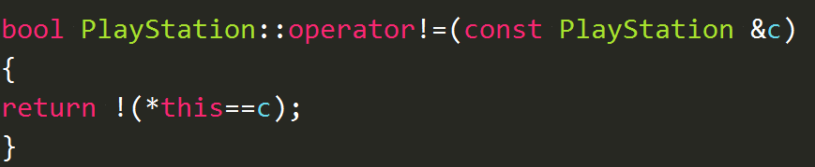
Sobrecarga- Operador !=

Slide 36
Classe Xbox

Slide 37
Classe Xbox- Atributos
Atributos
private:
bool conectadoXboxLive;
Metodos
Public:
void conectarXboxLive ();
const Xbox &operator=(const Xbox &c);
bool operator== (const Xbox &c);
bool operator!= (const Xbox &c);
Friend
friend ostream& operator<< (ostream &output, const Xbox &p);

Slide 38
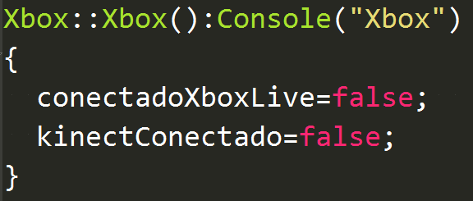
Construtor Vazio

Slide 39
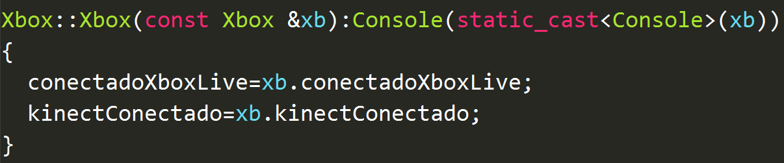
Construtor de Cópia

Slide 40
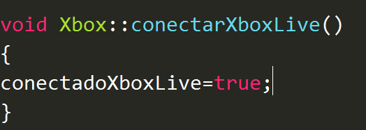
Metódo – conectarXboxLive( )

Slide 41
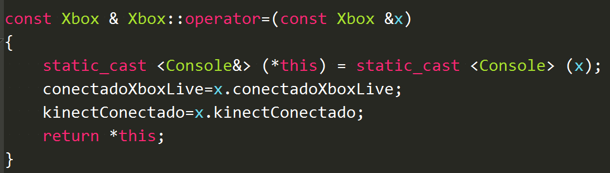
Sobrecarga- Operador =

Slide 42
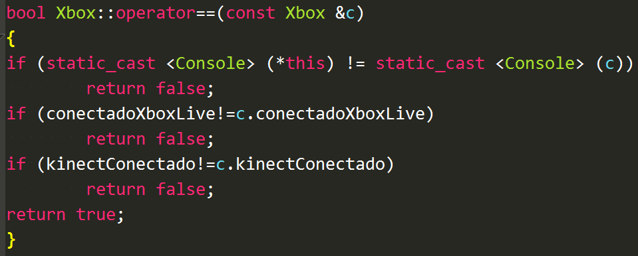
Sobrecarga- Operador ==

Slide 43
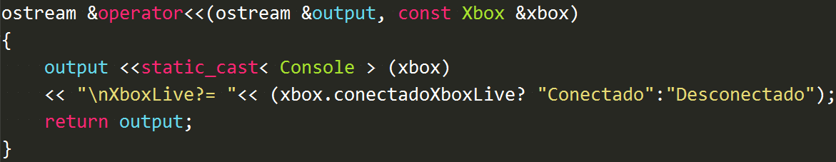
Sobrecarga- Operador <<

Slide 44
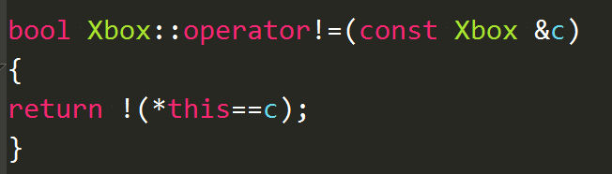
Sobrecarga- Operador !=

Slide 45
Classe Psp

Slide 46
Classe Psp- Atributos
Atributos
private:
int densidade_pixel;
Metodos
Public:
const Xbox &operator=(const Psp&c);
bool operator== (const Psp&c);
bool operator!= (const Psp&c);
Friend
friend ostream& operator<< (ostream &output, const Psp &p);

Slide 47
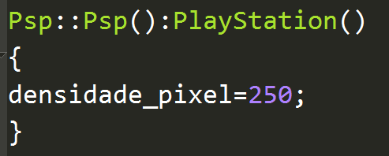
Construtor Vazio

Slide 48
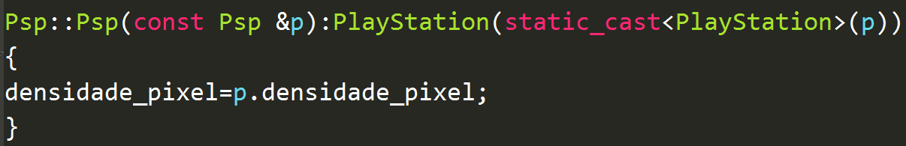
Construtor de Cópia

Slide 49
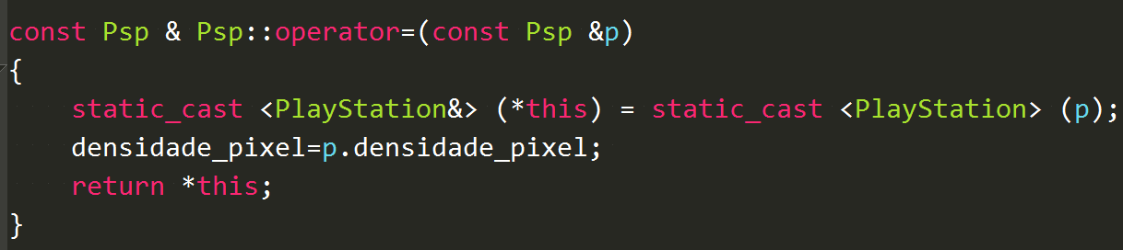
Sobrecarga- Operador =

Slide 50
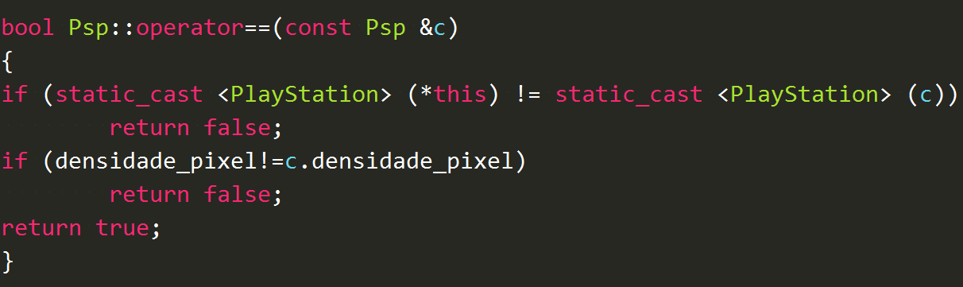
Sobrecarga- Operador ==

Slide 51
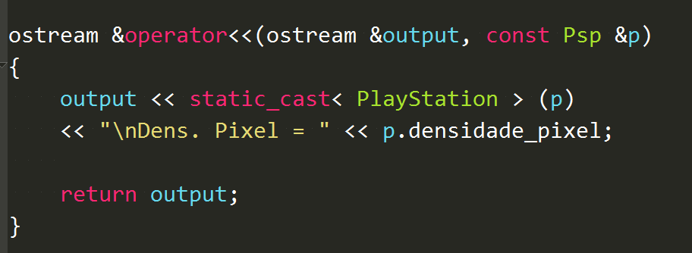
Sobrecarga- Operador <<

Slide 52
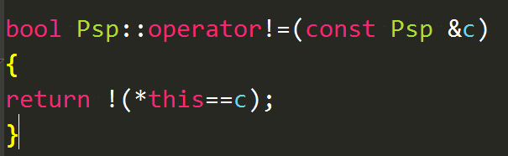
Sobrecarga- Operador !=

Slide 53
Classe Data

Slide 54
Classe Psp- Atributos
Atributos
private:
int dia, mês, ano;
static const int DIAMAXIMO;
static const int MESMAXIMO;
Metodos
Public:
void mostraData( );
static Data gerarDataAtual( );
const Data &operator=(const Data &c);
bool operator== (const Data &c);
bool operator!= (const Data &c);
Friend
friend ostream& operator<< (ostream &output, const Data &p);

Slide 55
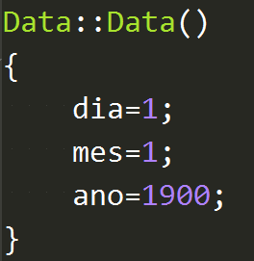
Construtor Vazio

Slide 56
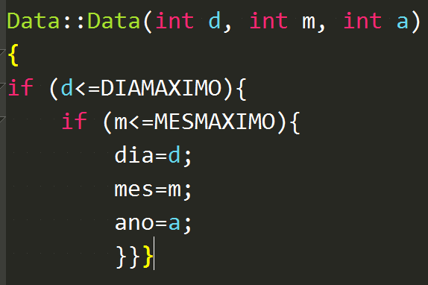
Construtor com Tres Inteiros

Slide 57
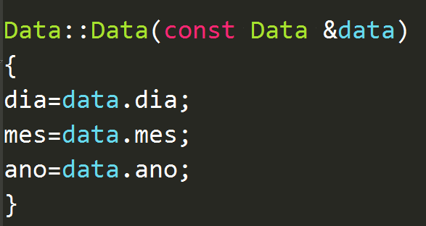
Construtor de Cópia

Slide 58
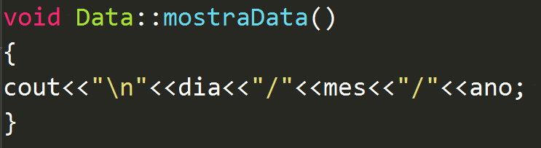
Metodo – mostrarData( )

Slide 59
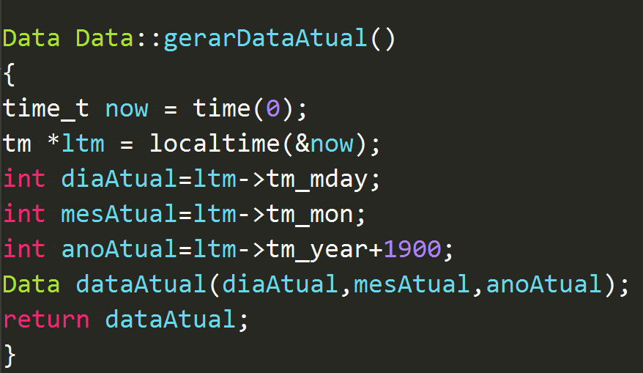
Metodo – gerarDataAtual( )

Slide 60
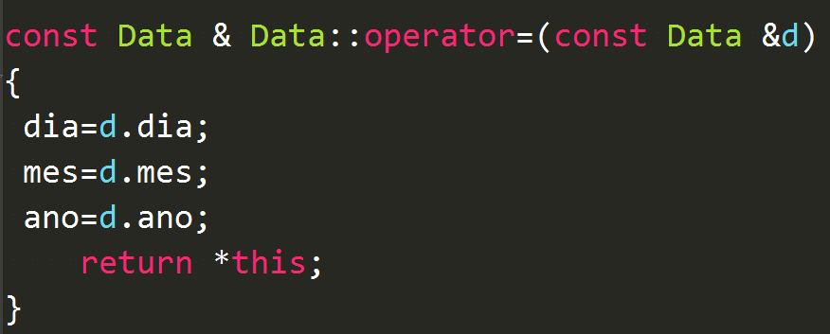
Sobrecarga- Operador =

Slide 61
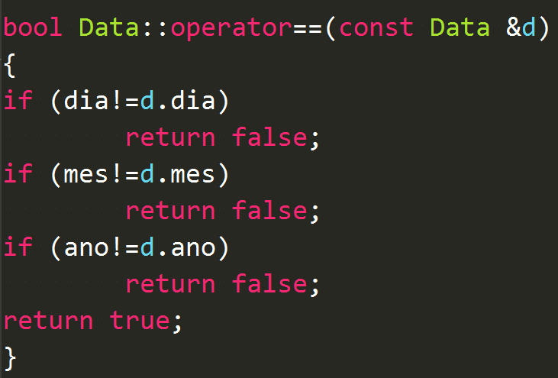
Sobrecarga- Operador ==

Slide 62

Sobrecarga- Operador <<

Slide 63

Sobrecarga- Operador !=

Slide 64
Classe Game

Slide 65
Classe Psp- Atributos
Atributos
private:
string nome;
Metodos
Public:
string getNome( );
const Game &operator=(const Game &c);
bool operator== (const Game &c);
bool operator!= (const Game &c);
Friend
friend ostream& operator<< (ostream &output, const Game &p);

Slide 66

Construtor Vazio

Slide 67

Construtor com String Nome

Slide 68

Construtor de Cópia

Slide 69

Metodo – getNome( )

Slide 70

Sobrecarga- Operador =

Slide 71

Sobrecarga- Operador ==

Slide 72

Sobrecarga- Operador <<

Slide 73

Sobrecarga- Operador !=

